Slide 1
МОДЕЛИРОВАНИЕ СЕТЕЙ ПЕРЕДАЧИ ДАННЫХ • ЛАБОРАТОРНАЯ РАБОТА
Лабораторная работа № 4
Эмуляция и измерение задержек в глобальных сетях
Авдадаев Джамал Геланиевич
Дисциплина: Моделирование сетей передачи данных
Mininet · Linux NETEM · Python · Gnuplot · Make
ОКТЯБРЬ 2026

Slide 2
ЛАБОРАТОРНАЯ 04
Цель и экспериментальный подход
Проверить влияние искусственной задержки на RTT виртуальной сети.
Исследовать изменение задержки, джиттер, корреляцию и нормальное распределение.
Автоматизировать запуск измерений, построение графиков и расчёт статистики.
Главное: сравниваются реальные измерения ping, а не только заданные параметры NETEM.

Slide 3
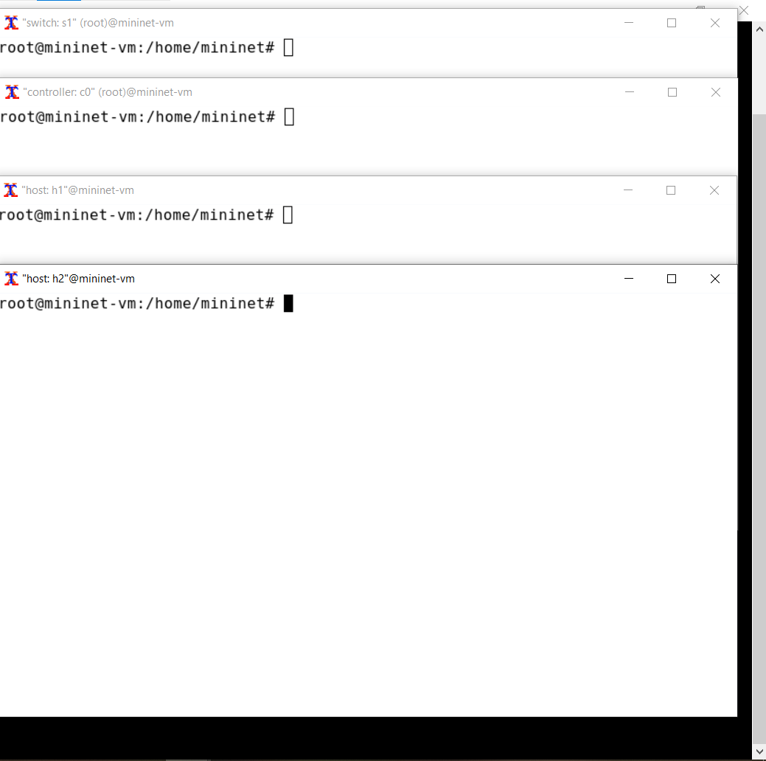
ЛАБОРАТОРНАЯ 04
Топология виртуальной сети
h1
s1
h2
10.0.0.1
коммутатор
10.0.0.2
Один коммутатор s1 и контроллер c0.
NETEM действует на исходящий интерфейс; задержка на двух хостах складывается в RTT.
Запущенная сеть Mininet и терминалы хостов

Slide 4
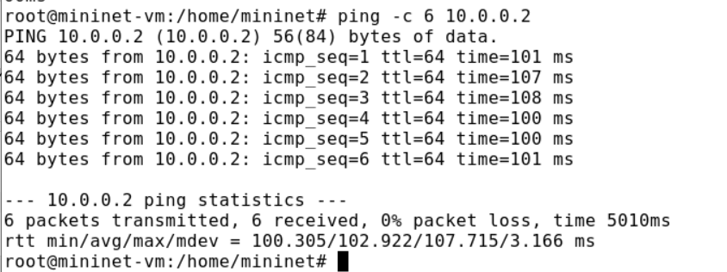
ЛАБОРАТОРНАЯ 04
Как управляли задержкой
Назначить задержку
sudo tc qdisc add dev h1-eth0 root netem delay 100ms
Изменить задержку
sudo tc qdisc change dev h1-eth0 root netem delay 50ms
Удалить правило
sudo tc qdisc del dev h1-eth0 root netem
add — назначить задержку; change — изменить; del — удалить правило. Измерение после изменения параметров выполнялось командой ping.
Проверка RTT после добавления задержки

Slide 5
ЛАБОРАТОРНАЯ 04
Постоянная задержка меняет RTT
Без NETEM
0,442
100 мс на h1
102,922
100 мс на h1 и h2
205,462
50 мс на h1 и h2
114,759
При задержке 100 мс на обоих исходящих интерфейсах RTT приблизился к 200 мс.

Slide 6
ЛАБОРАТОРНАЯ 04
Интерактивные опыты со случайной задержкой
Режим
Число ответов
Средний RTT, мс
mdev, мс
100 мс, джиттер 10 мс
6
98.608
6.187
Корреляция 25 %
20
114.183
24.646
Нормальное распределение
10
109.870
20.757
Во всех показанных сериях потери ICMP-пакетов составили 0 %. Коэффициент корреляции задан в NETEM, но не вычислен из серии RTT.

Slide 7
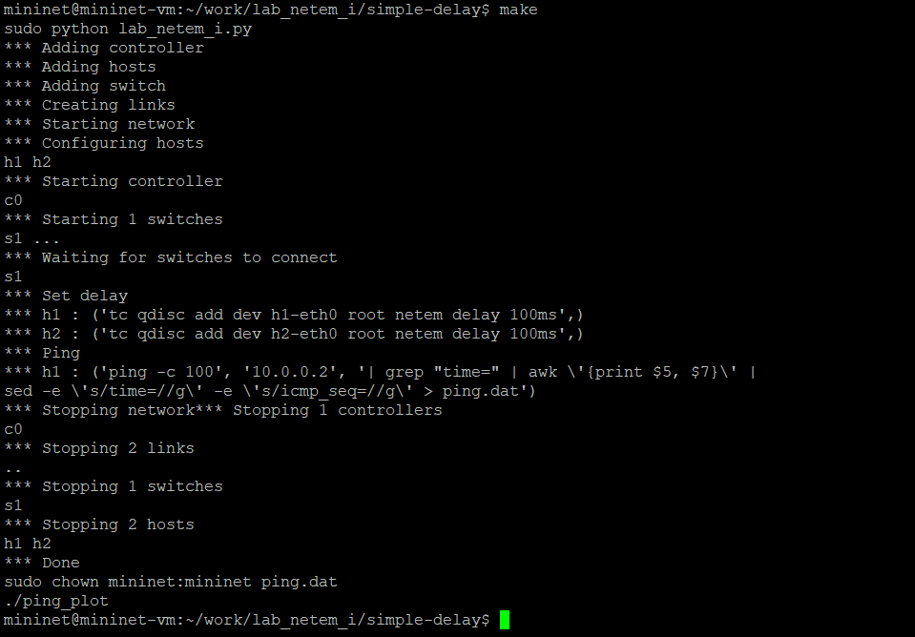
ЛАБОРАТОРНАЯ 04
От ручного опыта к воспроизводимому
Mininet
→
NETEM
→
100 × ping
→
Gnuplot
→
Статистика
ping -c 100 формирует серию RTT в ping.dat.
Gnuplot строит ping.png.
ping_stats.py вычисляет min, avg, max и стандартное отклонение.
Автоматическое выполнение эксперимента командой make

Slide 8
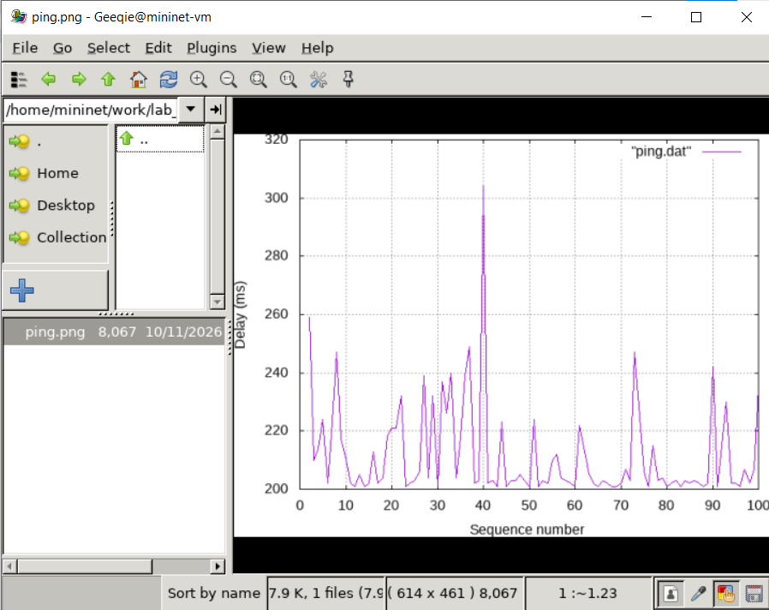
ЛАБОРАТОРНАЯ 04
simple-delay: постоянная задержка
Метрика
Значение
Средний RTT
211.838 мс
Мин. / макс.
201 / 304 мс
Ст. отклонение
16.522 мс
100 мс на h1 и 100 мс на h2.
Первый выброс исключён по заданию методички.
График RTT без первого измерения
После удаления первого значения осталось 99 измерений.

Slide 9
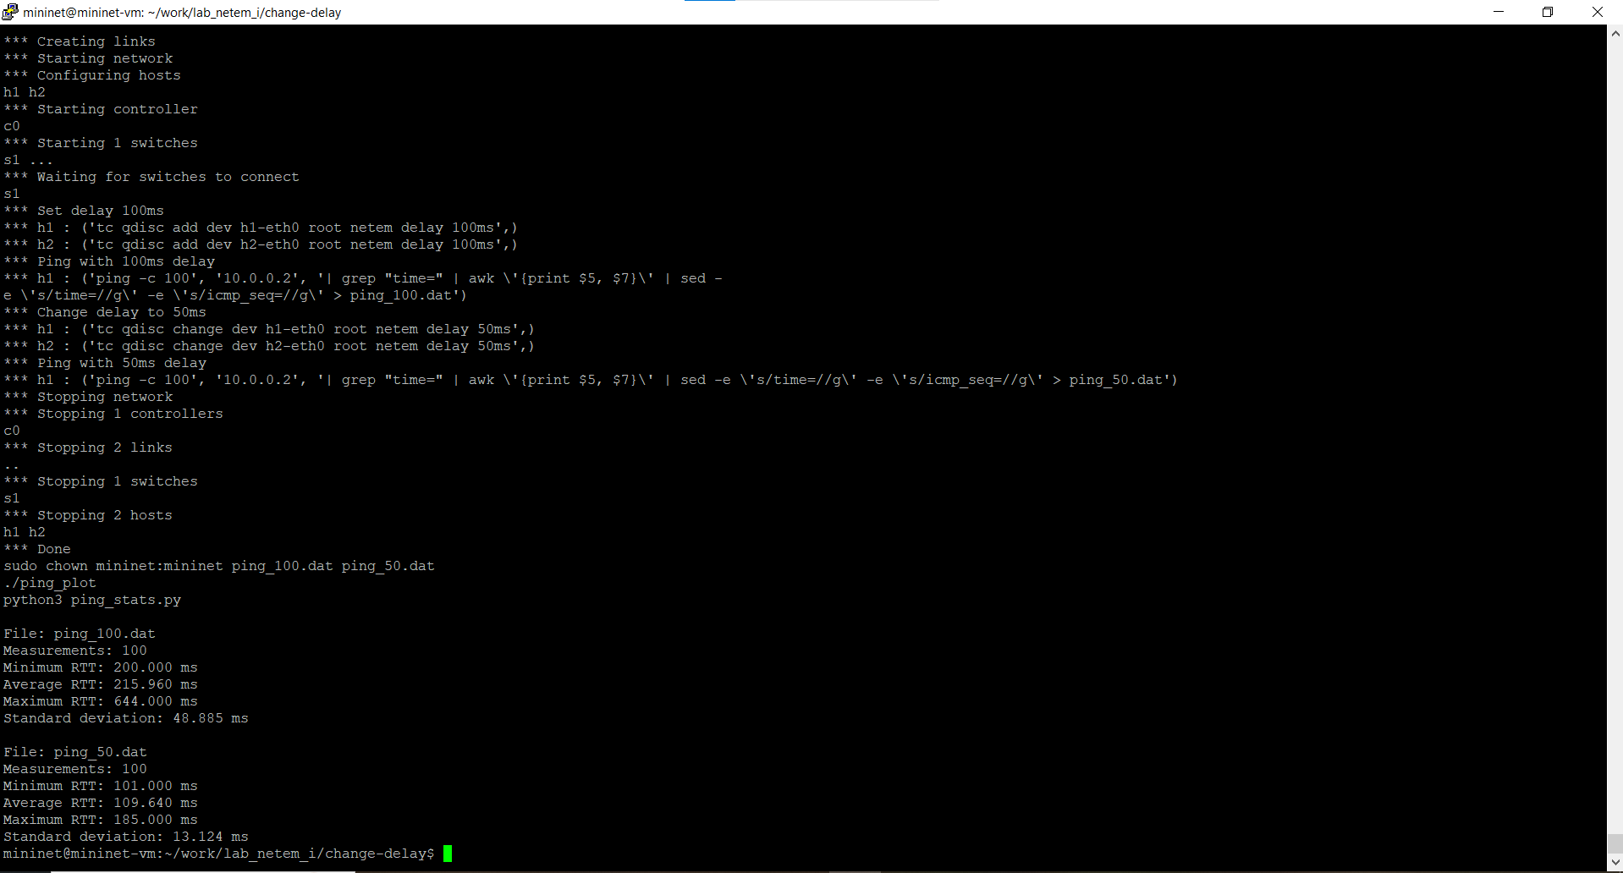
ЛАБОРАТОРНАЯ 04
change-delay: сравнение двух режимов
СРЕДНИЙ RTT — 100 мс / хост
215.960 мс
СРЕДНИЙ RTT — 50 мс / хост
109.640 мс
При уменьшении задержки на каждом хосте вдвое средний RTT сократился с 215,96 до 109,64 мс.
Запуск двух серий change-delay и расчёт статистики

Slide 10
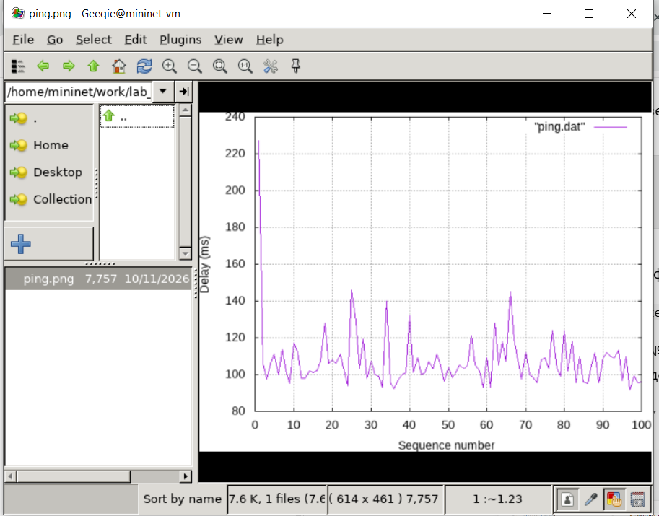
ЛАБОРАТОРНАЯ 04
jitter-delay: дрожание задержки 10 мс
Метрика
Значение
Средний RTT
107.499 мс
Мин. / макс.
91.7 / 227 мс
Ст. отклонение
16.206 мс
На h1 задано delay 100ms 10ms.
Проведено 100 измерений RTT.
График джиттера NETEM
Большинство значений сгруппировано около 100 мс; заметны отдельные пики.

Slide 11
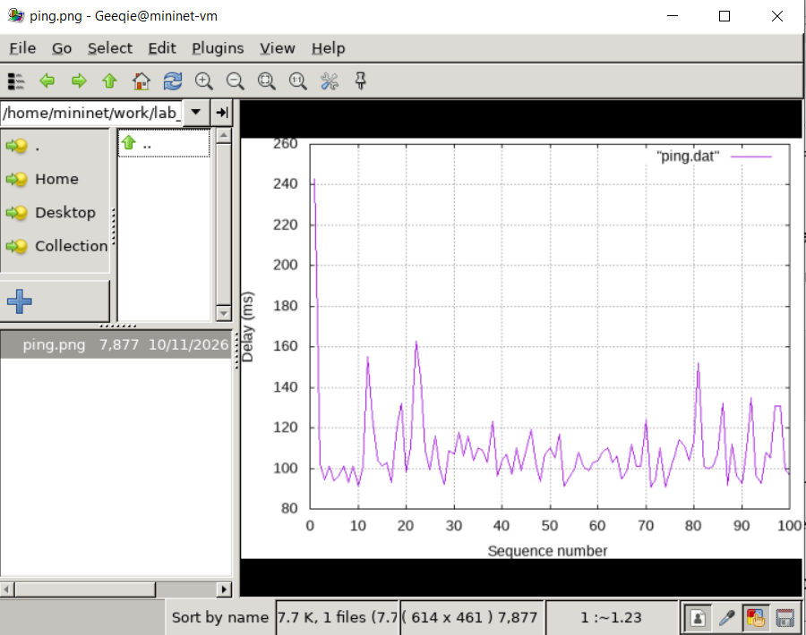
ЛАБОРАТОРНАЯ 04
correlation-delay: корреляция 25 %
Метрика
Значение
Средний RTT
108.485 мс
Мин. / макс.
90.8 / 243 мс
Ст. отклонение
19.297 мс
Заданы delay 100ms 10ms 25% на h1.
Проведено 100 измерений RTT.
Ряд RTT при корреляции задержек 25 процентов
По одному графику нельзя подтвердить точную фактическую корреляцию.

Slide 12
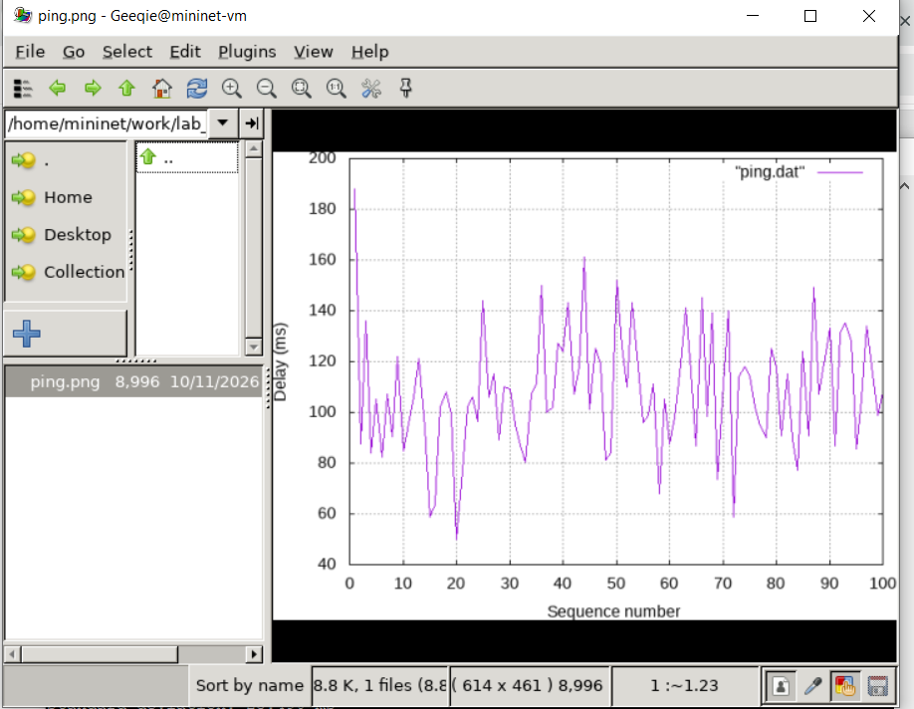
ЛАБОРАТОРНАЯ 04
distribution-delay: нормальное распределение
Метрика
Значение
Средний RTT
107.960 мс
Мин. / макс.
49.9 / 188 мс
Ст. отклонение
23.490 мс
Использована настройка delay 100ms 20ms distribution normal.
Проведено 100 измерений RTT.
Ряд RTT при нормальном распределении задержки
Наблюдаются отклонения RTT как выше, так и ниже базовых 100 мс.

Slide 13
ЛАБОРАТОРНАЯ 04
Сопоставление разброса RTT
jitter-delay
16,206
correlation-delay
19,297
distribution-delay
23,49
В этих конкретных сериях большее стандартное отклонение получено при нормальном распределении. Это наблюдение, а не доказательство закона распределения.

Slide 14
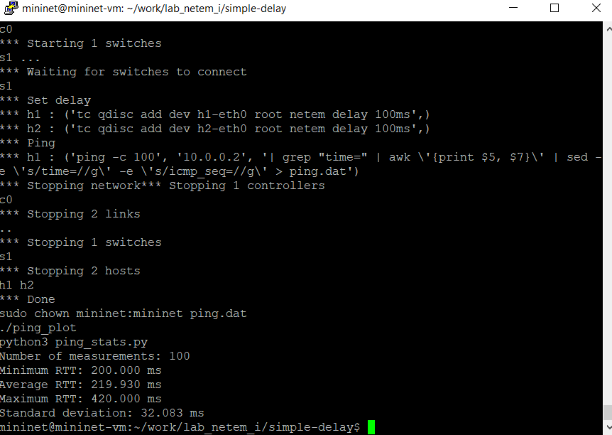
ЛАБОРАТОРНАЯ 04
Повторяемость эксперимента
Пять независимых каталогов: simple-delay, change-delay, jitter-delay, correlation-delay, distribution-delay.
В каждом: Python-скрипт, Makefile, данные RTT, график PNG и статистика.
make запускает измерение и строит результаты; make clean очищает производные файлы.
Исходный проект размещён в labs/lab04/project.
Повторный успешный запуск simple-delay командой make

Slide 15
ВЫВОДЫ
Основные выводы
01
NETEM позволяет воспроизводимо моделировать задержку и её изменчивость.
02
Два ограничения по 100 мс дали средний RTT 205,462 мс; без NETEM — 0,442 мс.
03
Уменьшение задержки до 50 мс на хост снизило средний RTT в автоматическом опыте примерно вдвое.
04
Python, GNU Make и Gnuplot обеспечили повторяемость измерений и сохранение результатов.
Главный результат: настроенная задержка проявляется в измеренном RTT, а автоматизация делает эксперимент проверяемым и повторяемым.

